Slide 1
Интерактивная игра «Угадай героя»

Slide 2
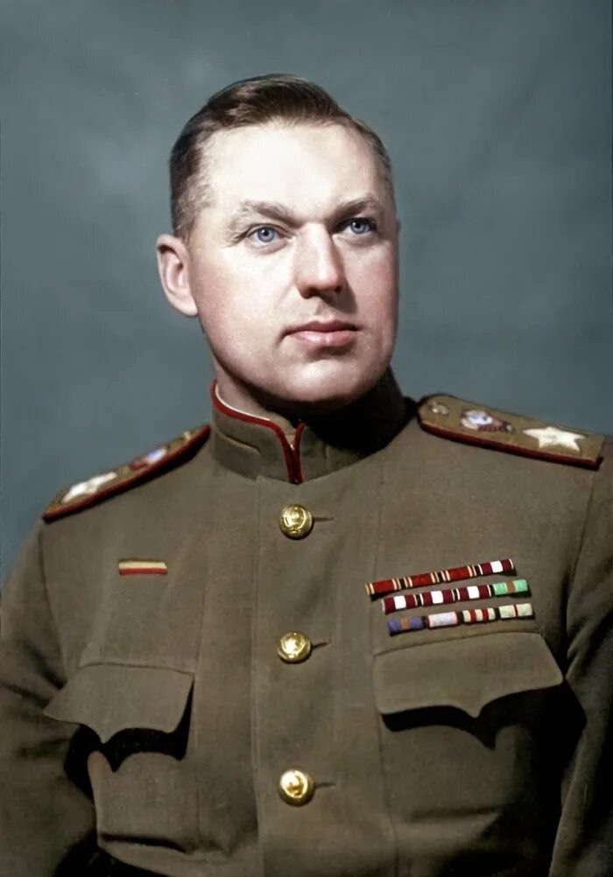
Текст слайда

Slide 3
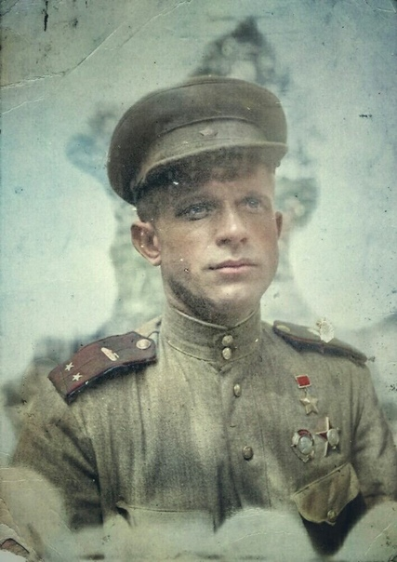
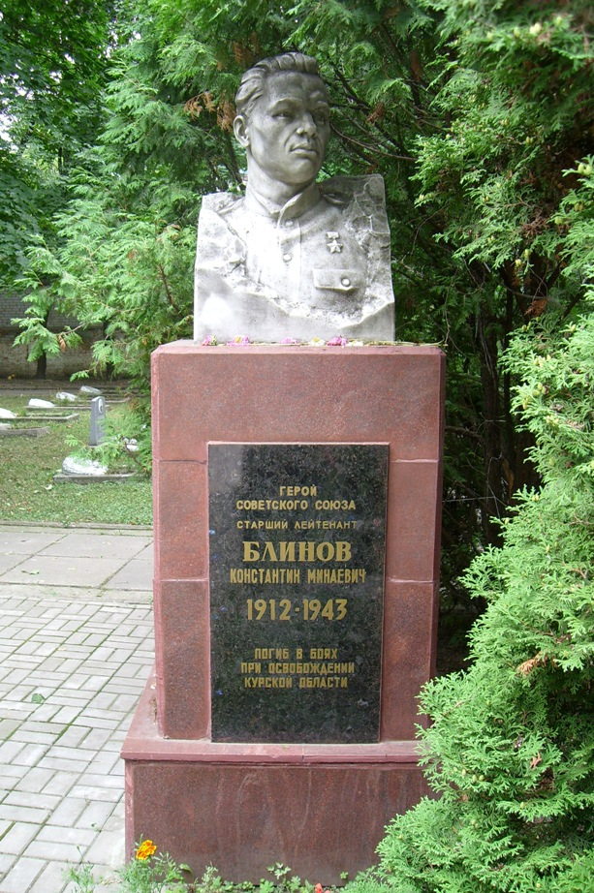
Текст слайда
Текст слайда
Текст слайда
Текст слайда

Slide 4
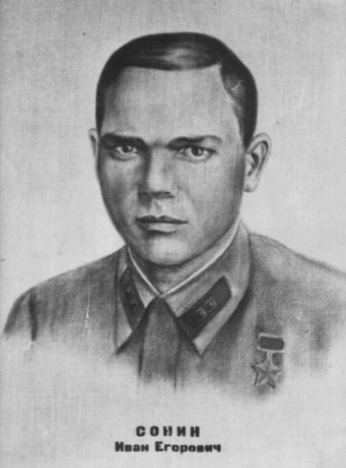
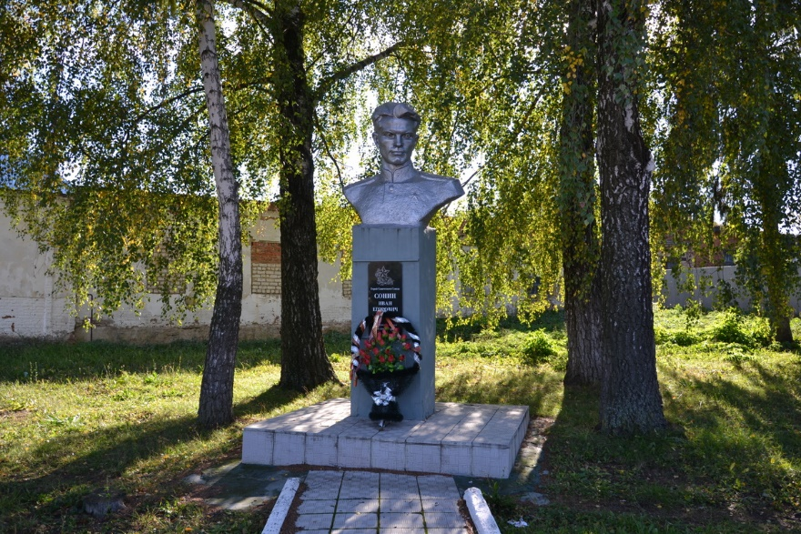

Slide 5
Источники
https://avatars.mds.yandex.net/get-images-cbir/3249569/AXYAJk29xRTkapUjqFEtTA9022/ocr
https://avatars.mds.yandex.net/get-images-cbir/905652/jnS-3rGiEyunlm75wFHHvg9100/ocr
https://avatars.mds.yandex.net/get-images-cbir/4704014/TaoYNjsX9RZV33WnpxQ4uA9145/ocr
https://avatars.mds.yandex.net/get-images-cbir/52513/njxmIbPFDzaH0j9nu2esqg9184/ocr
https://avatars.mds.yandex.net/get-images-cbir/3125626/DAzyXNnMXR_GLZQjzz0ynA9217/ocr
https://avatars.mds.yandex.net/get-images-cbir/2339080/pEXy7cDuoi5klS7gfUs44g9248/ocr

